Slide 1

기술연구원 사택 1동
Notes:
1
Welcome to the LG Electronics Air Conditioning & Energy Solution Company.

Slide 2
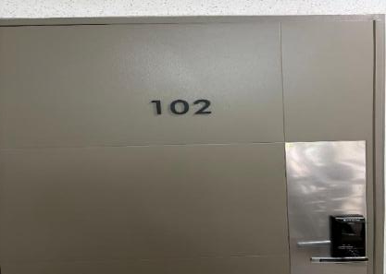
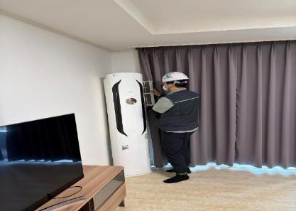

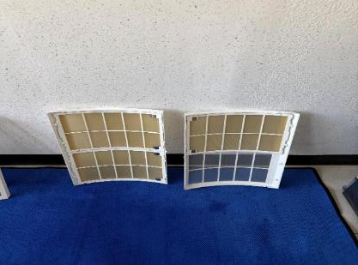
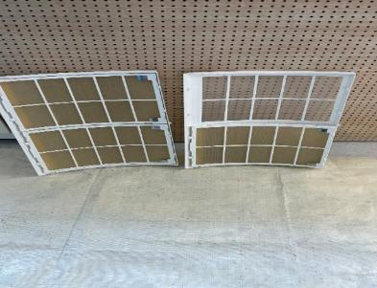
기술연구원 사택 1동 VIP실 102
Notes:
Thank you.

Slide 3
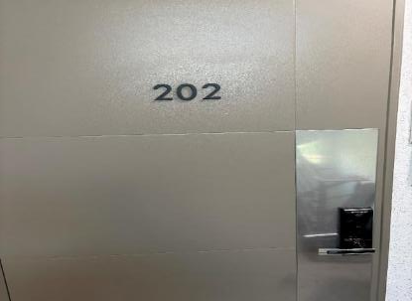
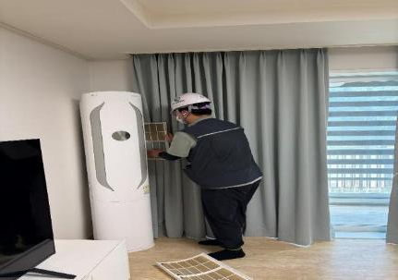
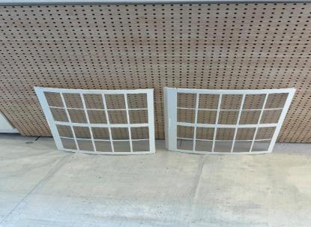
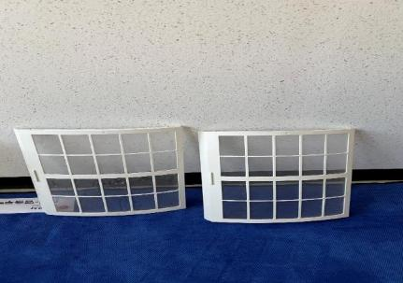
기술연구원 사택 1동 VIP실 202
Notes:
Thank you.

Slide 4
기술연구원 기숙사 A동 VIP6
Notes:
1
Welcome to the LG Electronics Air Conditioning & Energy Solution Company.

Slide 5
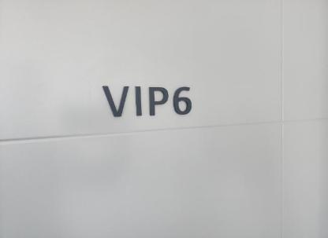
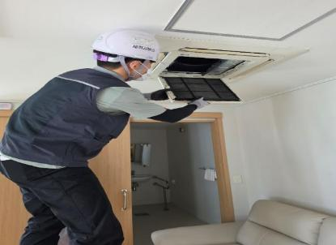
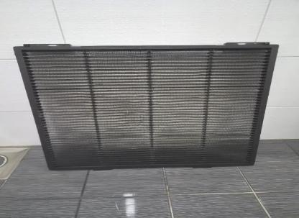
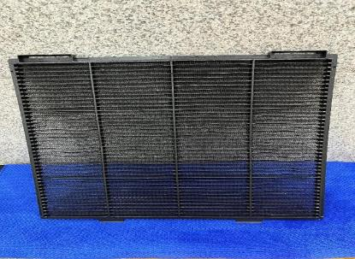
기술연구원 기숙사 11층 VIP6
Notes:
Thank you.

Slide 6
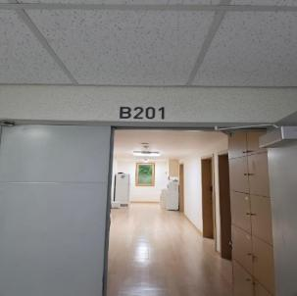
기술연구원 기숙사 B동201
Notes:
1
Welcome to the LG Electronics Air Conditioning & Energy Solution Company.

Slide 7
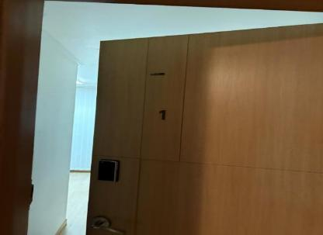
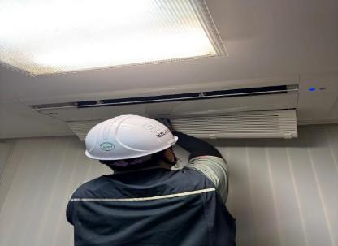
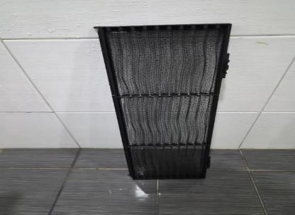
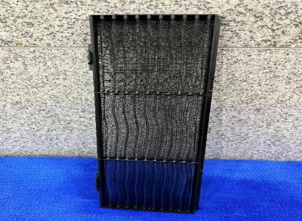
기술연구원 기숙사 B동201
Notes:
Thank you.

Slide 8
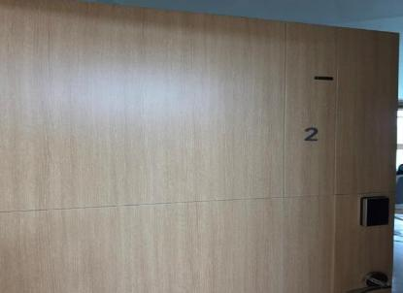
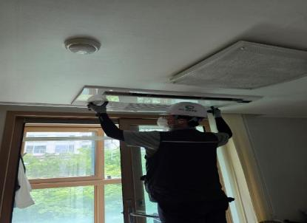
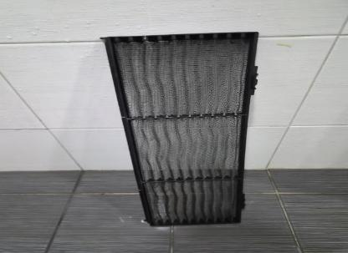
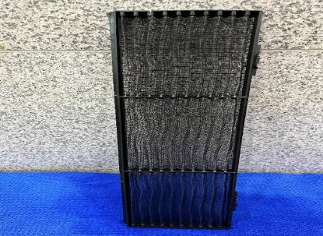
기술연구원 기숙사 B동201
Notes:
Thank you.

Slide 9
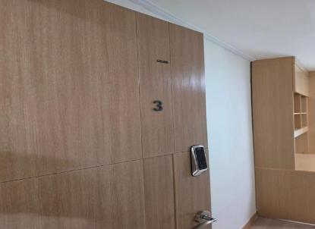
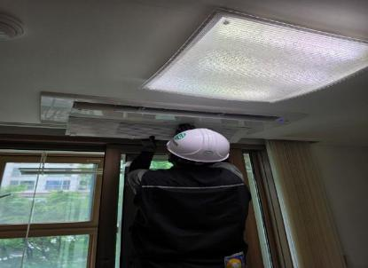
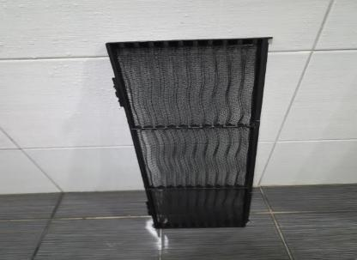
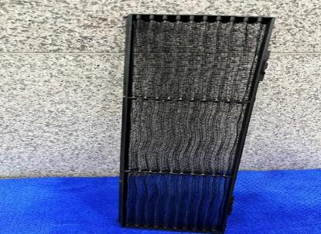
기술연구원 기숙사 B동201
Notes:
Thank you.

Slide 10
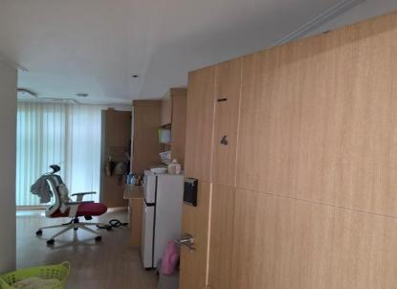
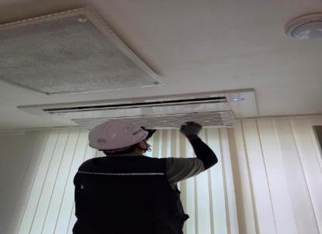
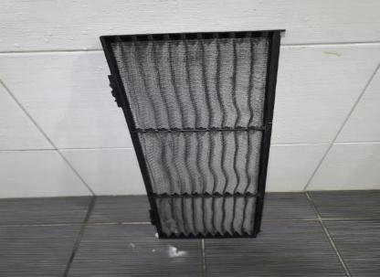
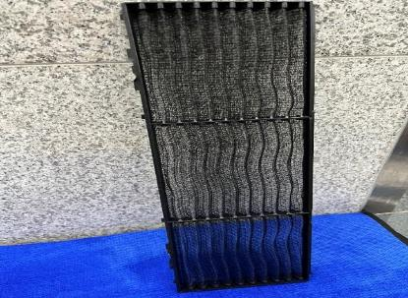
기술연구원 기숙사 B동201
Notes:
Thank you.

Slide 11
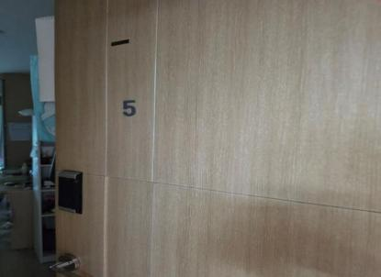
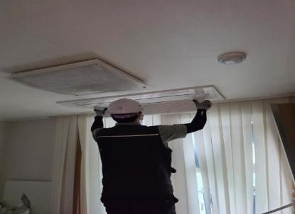
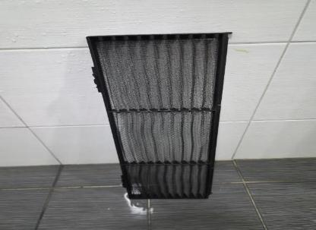
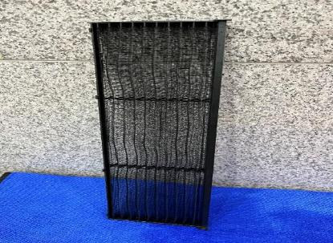
기술연구원 기숙사 B동201
Notes:
Thank you.

Slide 12
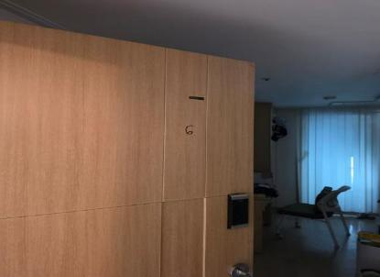
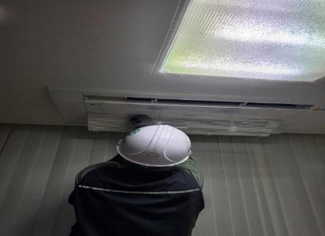
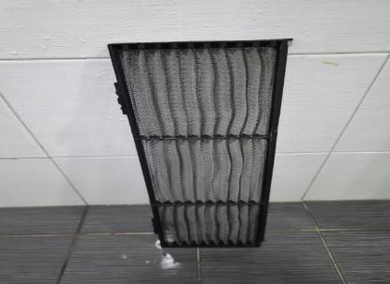
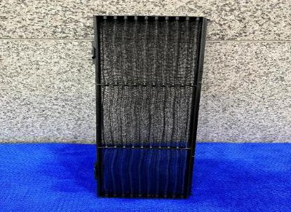
기술연구원 기숙사 B동201
Notes:
Thank you.

Slide 13
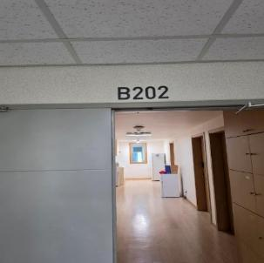
기술연구원 기숙사 B동202
Notes:
1
Welcome to the LG Electronics Air Conditioning & Energy Solution Company.

Slide 14
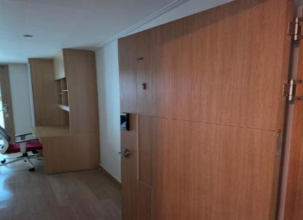
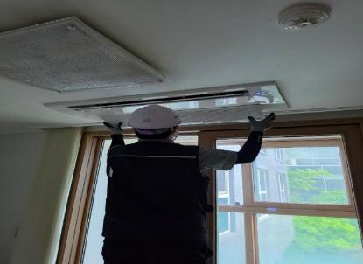
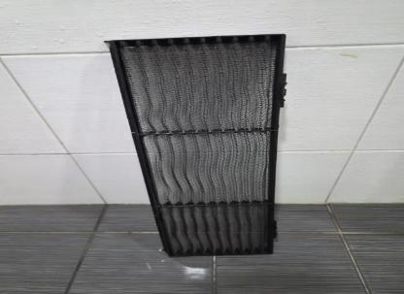
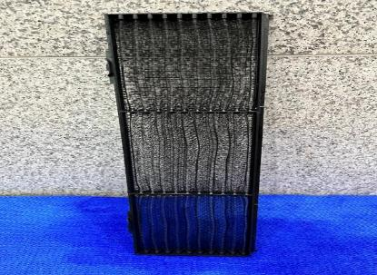
기술연구원 기숙사 B동202
Notes:
Thank you.

Slide 15
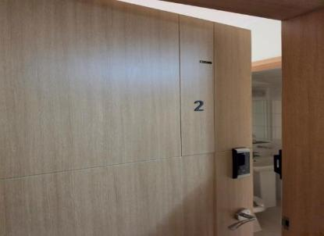
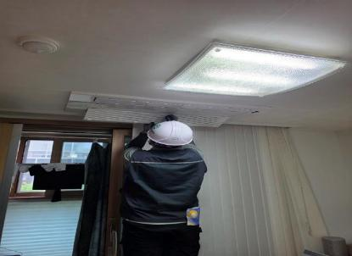
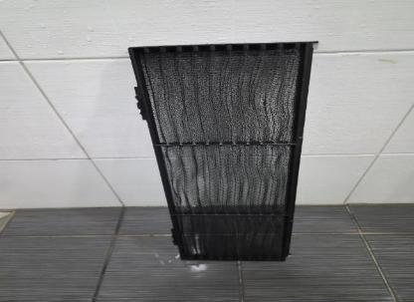
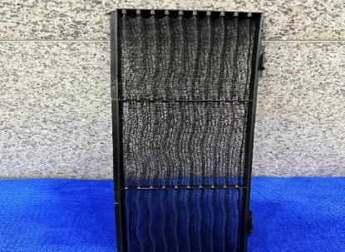
기술연구원 기숙사 B동202
Notes:
Thank you.

Slide 16
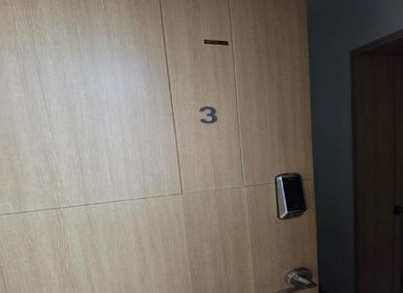
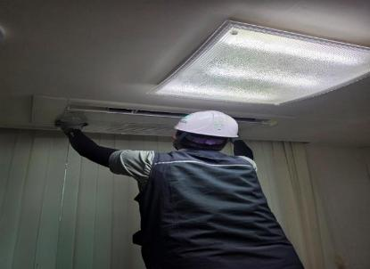
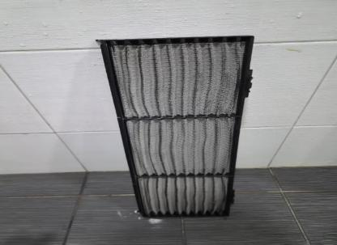
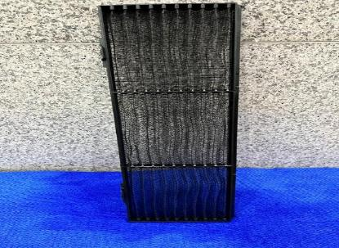
기술연구원 기숙사 B동202
Notes:
Thank you.

Slide 17




기술연구원 기숙사 B동202
Notes:
Thank you.

Slide 18




기술연구원 기숙사 B동202
Notes:
Thank you.

Slide 19




기술연구원 기숙사 B동202
Notes:
Thank you.

Slide 20

기술연구원 기숙사 B동203
Notes:
1
Welcome to the LG Electronics Air Conditioning & Energy Solution Company.

Slide 21




기술연구원 기숙사 B동203
Notes:
Thank you.

Slide 22




기술연구원 기숙사 B동203
Notes:
Thank you.

Slide 23




기술연구원 기숙사 B동203
Notes:
Thank you.

Slide 24




기술연구원 기숙사 B동203
Notes:
Thank you.

Slide 25




기술연구원 기숙사 B동203
Notes:
Thank you.

Slide 26




기술연구원 기숙사 B동203
Notes:
Thank you.

Slide 27

기술연구원 기숙사 B동204
Notes:
1
Welcome to the LG Electronics Air Conditioning & Energy Solution Company.

Slide 28




기술연구원 기숙사 B동204
Notes:
Thank you.

Slide 29




기술연구원 기숙사 B동204
Notes:
Thank you.

Slide 30




기술연구원 기숙사 B동204
Notes:
Thank you.

Slide 31




기술연구원 기숙사 B동204
Notes:
Thank you.

Slide 32

기술연구원 기숙사 B동301
Notes:
1
Welcome to the LG Electronics Air Conditioning & Energy Solution Company.

Slide 33




기술연구원 기숙사 B동301
Notes:
Thank you.

Slide 34




기술연구원 기숙사 B동301
Notes:
Thank you.

Slide 35




기술연구원 기숙사 B동301
Notes:
Thank you.

Slide 36




기술연구원 기숙사 B동301
Notes:
Thank you.

Slide 37




기술연구원 기숙사 B동301
Notes:
Thank you.

Slide 38




기술연구원 기숙사 B동301
Notes:
Thank you.

Slide 39

기술연구원 기숙사 B동302
Notes:
1
Welcome to the LG Electronics Air Conditioning & Energy Solution Company.

Slide 40




기술연구원 기숙사 B동302
Notes:
Thank you.

Slide 41




기술연구원 기숙사 B동302
Notes:
Thank you.

Slide 42




기술연구원 기숙사 B동302
Notes:
Thank you.

Slide 43




기술연구원 기숙사 B동302
Notes:
Thank you.

Slide 44




기술연구원 기숙사 B동302
Notes:
Thank you.

Slide 45




기술연구원 기숙사 B동302
Notes:
Thank you.

Slide 46

기술연구원 기숙사 B동303
Notes:
1
Welcome to the LG Electronics Air Conditioning & Energy Solution Company.

Slide 47




기술연구원 기숙사 B동303
Notes:
Thank you.

Slide 48




기술연구원 기숙사 B동303
Notes:
Thank you.

Slide 49




기술연구원 기숙사 B동303
Notes:
Thank you.

Slide 50




기술연구원 기숙사 B동303
Notes:
Thank you.

Slide 51




기술연구원 기숙사 B동303
Notes:
Thank you.

Slide 52




기술연구원 기숙사 B동303
Notes:
Thank you.

Slide 53

기술연구원 기숙사 B동304
Notes:
1
Welcome to the LG Electronics Air Conditioning & Energy Solution Company.

Slide 54


기술연구원 기숙사 B동304
Notes:
Thank you.

Slide 55


기술연구원 기숙사 B동304
Notes:
Thank you.

Slide 56


기술연구원 기숙사 B동304
Notes:
Thank you.

Slide 57


기술연구원 기숙사 B동304
Notes:
Thank you.

Slide 58

기술연구원 기숙사 B동401
Notes:
1
Welcome to the LG Electronics Air Conditioning & Energy Solution Company.

Slide 59


기술연구원 기숙사 B동401
Notes:
Thank you.

Slide 60


기술연구원 기숙사 B동401
Notes:
Thank you.

Slide 61


기술연구원 기숙사 B동401
Notes:
Thank you.

Slide 62


기술연구원 기숙사 B동401
Notes:
Thank you.

Slide 63


기술연구원 기숙사 B동401
Notes:
Thank you.

Slide 64


기술연구원 기숙사 B동401
Notes:
Thank you.

Slide 65

기술연구원 기숙사 B동402
Notes:
1
Welcome to the LG Electronics Air Conditioning & Energy Solution Company.

Slide 66


기술연구원 기숙사 B동402
Notes:
Thank you.

Slide 67


기술연구원 기숙사 B동402
Notes:
Thank you.

Slide 68


기술연구원 기숙사 B동402
Notes:
Thank you.

Slide 69


기술연구원 기숙사 B동402
Notes:
Thank you.

Slide 70


기술연구원 기숙사 B동402
Notes:
Thank you.

Slide 71


기술연구원 기숙사 B동402
Notes:
Thank you.

Slide 72

기술연구원 기숙사 B동403
Notes:
1
Welcome to the LG Electronics Air Conditioning & Energy Solution Company.

Slide 73


기술연구원 기숙사 B동403
Notes:
Thank you.

Slide 74


기술연구원 기숙사 B동403
Notes:
Thank you.

Slide 75


기술연구원 기숙사 B동403
Notes:
Thank you.

Slide 76


기술연구원 기숙사 B동403
Notes:
Thank you.

Slide 77


기술연구원 기숙사 B동403
Notes:
Thank you.

Slide 78


기술연구원 기숙사 B동403
Notes:
Thank you.

Slide 79

기술연구원 기숙사 B동404
Notes:
1
Welcome to the LG Electronics Air Conditioning & Energy Solution Company.

Slide 80


기술연구원 기숙사 B동404
Notes:
Thank you.

Slide 81


기술연구원 기숙사 B동404
Notes:
Thank you.

Slide 82


기술연구원 기숙사 B동404
Notes:
Thank you.

Slide 83


기술연구원 기숙사 B동404
Notes:
Thank you.

Slide 84

기술연구원 기숙사 B동501
Notes:
1
Welcome to the LG Electronics Air Conditioning & Energy Solution Company.

Slide 85


기술연구원 기숙사 B동501
Notes:
Thank you.

Slide 86

기술연구원 기숙사 B동501
Notes:
Thank you.

Slide 87


기술연구원 기숙사 B동501
Notes:
Thank you.

Slide 88


기술연구원 기숙사 B동501
Notes:
Thank you.

Slide 89


기술연구원 기숙사 B동501
Notes:
Thank you.

Slide 90


기술연구원 기숙사 B동501
Notes:
Thank you.

Slide 91

기술연구원 기숙사 B동502
Notes:
1
Welcome to the LG Electronics Air Conditioning & Energy Solution Company.

Slide 92


기술연구원 기숙사 B동502
Notes:
Thank you.

Slide 93


기술연구원 기숙사 B동502
Notes:
Thank you.

Slide 94


기술연구원 기숙사 B동502
Notes:
Thank you.

Slide 95


기술연구원 기숙사 B동502
Notes:
Thank you.

Slide 96


기술연구원 기숙사 B동502
Notes:
Thank you.

Slide 97


기술연구원 기숙사 B동502
Notes:
Thank you.

Slide 98

기술연구원 기숙사 B동503
Notes:
1
Welcome to the LG Electronics Air Conditioning & Energy Solution Company.

Slide 99




기술연구원 기숙사 B동503
Notes:
Thank you.

Slide 100




기술연구원 기숙사 B동503
Notes:
Thank you.

Slide 101




기술연구원 기숙사 B동503
Notes:
Thank you.

Slide 102


기술연구원 기숙사 B동503
Notes:
Thank you.

Slide 103


기술연구원 기숙사 B동503
Notes:
Thank you.

Slide 104


기술연구원 기숙사 B동503
Notes:
Thank you.

Slide 105

기술연구원 기숙사 B동504
Notes:
1
Welcome to the LG Electronics Air Conditioning & Energy Solution Company.

Slide 106


기술연구원 기숙사 B동504
Notes:
Thank you.

Slide 107


기술연구원 기숙사 B동504
Notes:
Thank you.

Slide 108


기술연구원 기숙사 B동504
Notes:
Thank you.

Slide 109


기술연구원 기숙사 B동504
Notes:
Thank you.

Slide 110

기술연구원 기숙사 3동 5층
Notes:
1
Welcome to the LG Electronics Air Conditioning & Energy Solution Company.

Slide 111




기술연구원 기숙사 3동 5층 501
Notes:
Thank you.

Slide 112




기술연구원 기숙사 3동 5층 502
Notes:
Thank you.

Slide 113




기술연구원 기숙사 3동 5층 503
Notes:
Thank you.

Slide 114




기술연구원 기숙사 3동 5층 504
Notes:
Thank you.

Slide 115




기술연구원 기숙사 3동 5층 505
Notes:
Thank you.

Slide 116




기술연구원 기숙사 3동 5층 506
Notes:
Thank you.

Slide 117




기술연구원 기숙사 3동 5층 507
Notes:
Thank you.

Slide 118




기술연구원 기숙사 3동 5층 508
Notes:
Thank you.

Slide 119




기술연구원 기숙사 3동 5층 509
Notes:
Thank you.

Slide 120




기술연구원 기숙사 3동 5층 510
Notes:
Thank you.

Slide 121




기술연구원 기숙사 3동 5층 511
Notes:
Thank you.

Slide 122




기술연구원 기숙사 3동 5층 512
Notes:
Thank you.

Slide 123




기술연구원 기숙사 3동 5층 513
Notes:
Thank you.

Slide 124




기술연구원 기숙사 3동 5층 514
Notes:
Thank you.

Slide 125




기술연구원 기숙사 3동 5층 515
Notes:
Thank you.

Slide 126




기술연구원 기숙사 3동 5층 516
Notes:
Thank you.

Slide 127




기술연구원 기숙사 3동 5층 517
Notes:
Thank you.

Slide 128




기술연구원 기숙사 3동 5층 518
Notes:
Thank you.

Slide 129




기술연구원 기숙사 3동 5층 519
Notes:
Thank you.

Slide 130




기술연구원 기숙사 3동 5층 520
Notes:
Thank you.

Slide 131




기술연구원 기숙사 3동 5층 521
Notes:
Thank you.

Slide 132




기술연구원 기숙사 3동 5층 522
Notes:
Thank you.

Slide 133




기술연구원 기숙사 3동 5층 523
Notes:
Thank you.

Slide 134




기술연구원 기숙사 3동 5층 524
Notes:
Thank you.

Slide 135




기술연구원 기숙사 3동 5층 525
Notes:
Thank you.

Slide 136




기술연구원 기숙사 3동 5층 526
Notes:
Thank you.

Slide 137




기술연구원 기숙사 3동 5층 527
Notes:
Thank you.

Slide 138




기술연구원 기숙사 3동 5층 528
Notes:
Thank you.

Slide 139




기술연구원 기숙사 3동 5층 529
Notes:
Thank you.

